Slide 1
Презентация кружка «Волшебный мир Оригами»
Выполнила: Мельникова Татьяна Алексеевна
воспитатель МБДОУ «Детский сад №1» «Семицветик»
Тамбов 2015

Slide 2
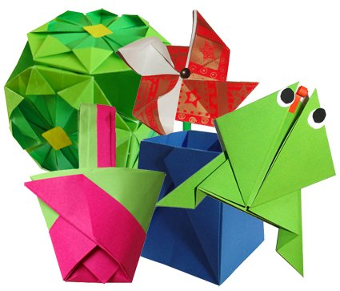
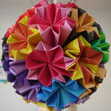
Японская мудрость издревле гласит: « Великий квадрат не имеет пределов». Попробуй простую фигурку сложить, И в миг увлечёт интересное дело. А.Е.Гайдаенко.

Slide 3
Актуальность:
наблюдая за детьми, увидела, что им интересно конструировать и работать с бумагой (вырезать, клеить, раскрашивать), дети любят играть с игрушками , сделанными своими руками , а в детском саду отведено недостаточное количество часов на работу с бумагой и большая часть из них посвящена вырезанию из бумаги и составлению плоских композиций. Дети в старшем возрасте любят пускать лодочки в весенний период, складывать в корзиночки поделки для игры в театр. Так появилась идея заняться с детьми оригами. Изучив литературу, убедилась, что данный вид деятельности не только доступен и интересен для детей дошкольного возраста, но и способствует развитию общих способностей нужных им в жизни.. Поэтому решила для детей своей группы выбрать художественное конструирование.
Художественное конструирование отвечает интересам и потребностям детей дошкольного возраста, одновременно обладает широкими возможностями для умственного, нравственного, эстетического восприятия детей.
Одним из видов художественного конструирования является конструирование из бумаги – оригами.
Психологи сделали выводы о том, что оригами: улучшает мелкую моторику обеих кистей рук, повышает уровень интеллекта, улучшает развитие речи (активизирует у ребенка творческое мышление, развивает воображение).
Применение игрушек оригами на занятиях, развивает мелкую моторику пальцев рук, способствует формированию произвольного поведения, активизируется и обогащается словарь ребенка. Работа над образами заставляет детей думать, анализировать, делать выводы. В ходе театрализованной деятельности происходит развитие диалогической речи, развивается звуковая культура речи, ее интонационный строй.
Исходя, из выше перечисленного сделала вывод, что данный кружок актуален для меня и моих детей.

Slide 4
Цель:
всестороннее, интеллектуальное и эстетическое развитие детей в процессе овладения приёмами техники оригами- как способа конструирования бумаги.

Slide 5
Задачи:
Обучающие:
знакомить детей с основными геометрическими понятиями: круг, квадрат, треугольник, угол, сторона, вершина и т.д., базовыми формами оригами;
формировать умение следовать устным инструкциям;
обучать различным приемам работы с бумагой;
обогащать словарь ребенка специальными терминами;
создавать композиции с изделиями, выполненными в технике оригами.
Развивающие:
развивать внимание, память, логическое мышление и пространственное воображение;
развивать художественный вкус, творческие способности и фантазии детей;
развивать мелкую моторику пальцев рук и глазомер.
Воспитательные:
воспитывать интерес к искусству оригами;
способствовать созданию игровых ситуаций, расширять коммуникативные способности детей;
совершенствовать трудовые навыки, формировать культуру труда, воспитывать аккуратность, умение бережно и экономно использовать материал, содержать в порядке рабочее место.

Slide 6
Методы, используемые в работе:
Словесные методы: объяснение, беседа, устная инструкция, художественное слово, речевые игры.
Наглядные методы: рассматривание иллюстраций, книг, показ с проговариванием действий, использование ИКТ.
Практические: упражнения, метод познавательных (дидактических) игр, метод, создание проблемных ситуаций.
Метод инсценизации, т.е. инсценированные игры- забавы. Важным фактором здесь является создание детьми образа какого-либо героя, вхождение в него, принятие на себя его «роли». В своей работе мы использовали как инсценировки реального характера, т.е. воссоздание прочитанных сказок, так инсценировки вымышленного характера, которые использовались при постановке самостоятельно придуманных сказок, историй. Дети делали из бумаги своих героев, рисовали ситуацию, в которой оказались их герои и сочиняли историю.

Slide 7
Ожидаемые результаты:
В результате обучения дети: – научатся различным приемам работы с бумагой; – будут знать основные геометрические понятия и базовые формы оригами; – научатся следовать устным инструкциям, создавать изделия оригами – будут создавать композиции с изделиями, выполненными в технике оригами; – разовьют внимание, память, мышление, пространственное воображение; речь, мелкую моторику рук и глазомер; художественный вкус, творческие способности и фантазию. – познакомятся с искусством оригами; – овладеют навыками культуры труда; – улучшат свои коммуникативные способности и приобретут навыки работы в коллективе.

Slide 8
Перспективный план
Октябрь | 1. Путешествие в бумажную страну 2. Знакомство с базовыми формами «дверь» и «книжка». Дом. 3. Грибы мухомор и боровик 4. Знакомство с базовой формой «треугольник». Стаканчик
Ноябрь | 1. Отгадай загадку (заяц, птица) 2. Лисичка с челочкой 3. «Знакомство с базовой формой «воздушный змей» «Гном» коллективная работа 4. Герои сказки «Теремок»
Декабрь | 1. Снежинки 2. Снеговик 3. Елочка 4. Дед Мороз

Slide 9
Январь | Герои сказки «Колобок» 1. Дед 2. Бабка 3.Колобок 4. «Театр малышам» (коллективная работа)
Февраль | 1.. Лодочка 2. 2-х трубный корабль 3. Открытка для папы. 4. Кролик

Slide 10
Март | 1. Тюльпан + бутон розы 2. Открытка маме «Цветы в вазе» 3. Знакомство с базовой формой «блинчик». Рамка для рисунка 4. Солнце
Апрель | 1. Грач 2.Ракета 3. Лебедь 4. Голубь
Май | Бабочка Божья коровка Колокольчик, ромашка Создание композиции «Луг»

Slide 11
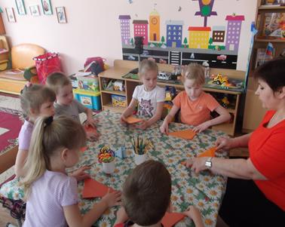
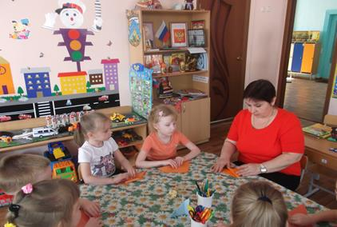
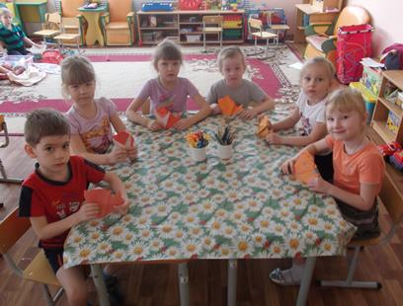
Изготовление поделки «Лисичка с чёлочкой»

Slide 12
Достигнутые результаты:
дети самостоятельно изготавливают и знают основные базовые формы оригами «книжка», «дверь», «треугольник», «воздушный змей», «блинчик», «конфета»;
по образцу изготавливают несложные поделки.
знают и называют геометрические фигуры;
ориентируются на листе бумаги;
умеют намечать линии;
тщательно и аккуратно разглаживают линии сгиба;
умеют украсить свою поделку, могут добавить недостающие детали (глаза, усы, и т.п.);
добиваются конечного результата;
самостоятельно и справедливо оценивают конечный результат своей работы и работы сверстников.

Slide 13
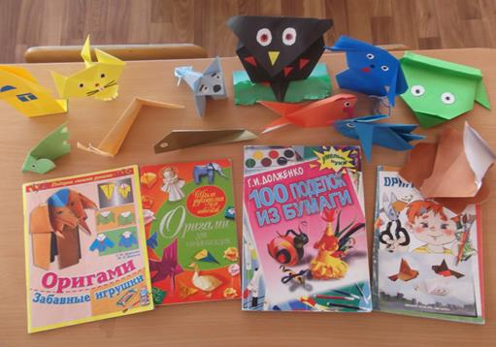
Литература:
1. 100 поделок из бумаги. – СПб., 1997.
2. Козлина А.В. Уроки ручного труда. – М., 2000.
3. Дошкольное воспитание. 2000. №3.
4. Хрестоматия для маленьких./ сост. Л.Н. Елисеева. Изд. 2-е, перераб. и доп. М.: Просвещение, 1975.
5 Тайны бумажного листа. Издат. г. Москва, «Мозаика-Синтез».
6. О.М. Жихарева Оригами для дошкольников. Конспекты тематических занятий и демонстрационный материал для работы с детьми 5-6 лет в ДОУ. М.: Издат. ГНОМ, 2011.
7. Оригами для старших дошкольников. Соколова С.В.: Методическое пособие для воспитателей ДОУ. – СПб.: «Детство-ПРЕСС», 2010.
8. Оригами. Подарки к праздникам. Елена Ступак. – М.: Айрис-пресс, 2010.
http://www.origami-do.ru/

Slide 14
Спасибо за внимание!
2. | «Воздушный змей» Цель: повышать интерес детей к изготовлению поделок в технике оригами; научить мастерить воздушного змея по пооперационной карте; закрепить навыки декоративного украшения готовой фигурки; упражнять в свободном выборе цвета; развивать объяснительную речь.
3. | «Забавные зверушки» Цель: продолжать учить детей мастерить поделки в технике оригами, используя пооперационные карты; познакомить с одним из способов соединения деталей – склеиванием; заинтересовать детей изготовлением пригласительных билетов на театрализованное представление для родителей; помогать каждому ребёнку добиваться желаемого результата; воспитывать самостоятельность, аккуратность.
4. | «Теремок» Цель: закрепить умение детей мастерить поделки, используя пооперационные карты; вызвать у детей настроение в ожидании представления и от совместной деятельности с родителями; заинтересовать изготовлением простейших головных уборов для театрализованной игры; учить брать на себя ту или иную роль; привлечь родителей к детской продуктивной и игровой деятельности.
1. | ДЕКАБРЬ «Лисичка с чёлочкой» Цель: повышать интерес к занятиям оригами через игру; научить делать новую игрушку, складывая квадрат в разных направлениях; закрепить навыки декоративного украшения готовой фигурки; воспитывать аккуратность; развивать глазомер; развивать мелкую моторику пальцев рук, упражнять в правильном распределении мышечной нагрузки; воспитывать желание помогать слабым.
2. | «Волшебные превращения стрелы» Цель: продолжать учить мастерить поделки, используя пооперационную карту; познакомить детей с новой базовой формой «стрела», научить трансформировать её в другие поделки; помочь каждому ребёнку добиться желаемого результата.
3. | «Ёлочка» Цель: создать хорошее настроение в предвкушении приближающегося новогоднего праздника; продолжать учить детей делать фигурки в технике оригами, используя пооперационную карту и схему; познакомить с новой базовой формой «водяная бомбочка»; продолжать знакомить с историей искусства оригами; развивать мелкую моторику пальцев рук.
4. | «Новогоднее украшение» Цель: вызвать у детей желание самостоятельно украсить группу к новогоднему празднику; продолжать учить мастерить из бумажных квадратов несложные поделки, используя уже известные приёмы складывания бумаги; развивать конструктивное мышление, фантазию, воображение; воспитывать аккуратность.
1. | ЯНВАРЬ «Дед мороз» Цель: закрепить умение детей делать фигурки в технике оригами, используя схему; совершенствовать навыки работы с ножницами; воспитывать самостоятельность, усидчивость.
2. | «Новогоднее панно» Цель: учить детей создавать композицию из фигурок, выполненных в технике оригами; закрепить навыки работы с пооперационной картой и схемой; помогать каждому ребёнку добиться желаемого результата; показать преимущества коллективной работы; воспитывать у детей желание доставлять радость окружающим.
3. | «Коробочка» Цель: познакомить детей с новым способом складывания бумаги; закрепить умение следовать инструкциям воспитателя; развивать мелкую моторику пальцев рук; воспитывать аккуратность.
4. | «Ветка рябины» Цель: учить детей самостоятельно «читать» пооперационную карту; закрепить умение мастерить поделки из базовой формы «стрела»; воспитывать умение работать в коллективе; вызывать чувство радости от проделанной работы, которой смогут любоваться другие люди; упражнять в правильном распределении мышечной нагрузки; расширять словарный запас, развивать объяснительную речь.
1. | ФЕВРАЛЬ «Ветка рябины» Цель: учить детей самостоятельно «читать» пооперационную карту; закрепить умение мастерить поделки из базовой формы «стрела»; воспитывать умение работать в коллективе; вызывать чувство радости от проделанной работы, которой смогут любоваться другие люди; упражнять в правильном распределении мышечной нагрузки; расширять словарный запас, развивать объяснительную речь.
2. | «Гном» Цель: продолжать учить детей делать бумажные фигурки из двух деталей; познакомить с последовательностью изготовления поделок в технике оригами, используя схему; учить чётко выполнять инструкции воспитателя; совершенствовать умение детей работать в мини-группе, добиваться достижения цели, согласуя свои действия с действиями товарищей; воспитывать стремление помогать другим.

